Slide 1
일본과 한국의 야구 문화 비교
224*2*9* 일본어일본학과 김*환

Slide 2
목차
1.정의
2.일본과 한국의 역사
3.일본 프로야구의 구성
4.고교야구
5.흥행
6.유명 선수
7.문화차이
8.한일 관계

Slide 3
야구의 정의
야구(野球)를 제일 먼저 접한 나라는 미국이다.
10명으로 이루어진 두 팀이 9회씩 공격과 수비를 번갈아 가며 승패를 겨루는 구기 종목이다.

Slide 4
일본의 역사
1872년 제1번 중학의 미국인 교사인 호레이스 윌슨에 의해 처음 일본에 전파된 야구는 1878년 일본 최초의 야구팀인 신바시 아스레틱 구락부(新橋 アスレチック 俱樂部)가 최초의 팀이다.
일본에서 야구가 폭발적인 인기를 끓게 된것은 1896년 다이이찌(第一)고교가 미국인이 이끈 요코하마 아스레틱 구락부(橫浜 アスレチック 俱樂部)를 이기면서 였다.

Slide 5
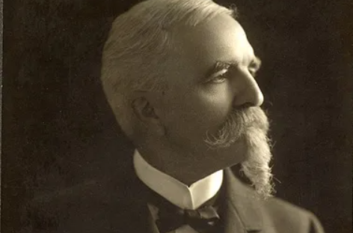
호레이스 윌슨
1843년2월10일~1927년 3월4일

Slide 6
대한민국
역사
우리나라의 야구의 유례는 많은 말이 있지만 공통으로 되는 말이 있자면 일제 강점기 시절 미군에 영향이 크다.
그 당시 미군이 캐치볼을 하기 시작했을 때부터 우리나라에도 영향을 주면서 그때부터 한국야구가 시작이 되었다.

Slide 7
일본과 한국의 역사 비교
일본
일본 야구 기구(NPB)는 창설 88주년
2개의 리그를 개편
센트럴 리그(74주년)
퍼시픽 리그(74주년)
한국
한국프로야구(KBO)창설 42주년
1개의 리그

Slide 8
일본프로야구 구성
센트럴 리그(약칭 세리그)
퍼시픽 리그와 함께 일본프로야구를 구성한 양대 리그 중 하나
정식 명칭은 일본 프로야구 조직 센트럴 리그 운영부(日本プロ野球組織 セントラル・リーグ運営部)이며 약칭인 세리그(セリーグ)라 한다.
일본 프로야구의 포스트시즌인 클라이맥스 시리즈를 거쳐 센트럴리그의 클라이맥스 시리즈 승자와 퍼시픽리그의 클라이맥스 시리즈 승자가 일본 시리즈를 벌여 우승팀을 결정한다.
소속구단
한신타이거즈, 요미우리 자이언츠,주니치 드래곤즈 등6개팀이다.

Slide 9

한신타이거즈
창단:1935년 12월10일(88주년)
연고지:효고현 니시노미야시
홈구장:한신 고시엔 구장
모기업:한신 전기철도
역대 한국인 선수
주동식(1982)
고지행(2000~2001)
김대유(2006~2010)
오승환(2014~2015)
월드 시리즈 우승:2회

Slide 10

히로시마
도요카프
창단:1949년11월28일(74주년)
연고지:히로시마현 히로시마시
홈구장:마쓰다 줌줌 스타디움 히로시마
모기업:마쓰다
역대 한국인 선수
김무종(1973~1982)
박창언(1982~1985)
신성현(2009~2013)
일본시리즈 우승:3회

Slide 11

요코하마DeNA베이스타즈
창단:1949년11월22일(74주년)
연고지:가나가와현 요코하마시
홈구장:요코하마 스타디움
모기업:DeNA
역대한국인선수:
송재박(1983~1987)
일본시리즈 우승:2회

Slide 12

요미우리
자이언츠
창단:1934년12월26일(89주년)
연고지:도쿄도
홈구장:도쿄돔
모기업:요미우리 신문
역대 한국인 선수:
장훈(1976~1979)
김시철(1978~1979)
조성민(1996~2002)
정민철(2000~2001)
정민태(2001~2002)
이승엽(2006~2010)
일본시리즈 우승:22회(최다우승)

Slide 13

도쿄 야쿠르트 스왈로즈
창단:1950년1월25일(74주년)
연고지:도쿄도
홈구장:메이지 진구 야구장
모기업:야쿠르트 혼샤
역대 한국인 선수:
주강사(2007~2020)
임창용(2008~2012)
이혜천(2009~2010)
하재훈(2016)
일본시리즈 우승:6회

Slide 14

주니치 드래곤즈
창단:1936년1월15일(88주년)
연고지:아이치현 나고야시
홈구장:반테린 돔 나고야
모기업:주니치 신문
역대 한국인 선수:
선동열(1996~1999)
이종범(1998~2001)
이상훈(1998~1999)
이병규(2007~2009)
송상훈(2012~2014)
일본시리즈 우승:2회

Slide 15
일본프로야구 구성
퍼시픽 리그(약칭 파리그)
센트럴 리그와 함께 일본프로야구를 구성하는 양대 리그 중 하나
정식 명칭은 일본 프로야구 조직 퍼시픽 리그 운영부 (日本プロ野球組織 パシフィック・リーグ運営部)이며 약칭은 파리그(パ・リーグ)라고도 한다.
소속 구단
오릭스 버팔로즈, 치바 롯데 마린즈, 후쿠오카 소프트뱅크 호크스,도호쿠 라쿠텐 골든 이글스, 사이타마 세이부 라이온즈, 훗카이도 닛폰햄 파이터즈

Slide 16

오릭스 버팔로즈
창단:1936년 1월23일(88주년)
연고지:오사카부 오사카시
홈구장:교세라 돔 오사카
모기업:ORIX
역대 한국인 선수:
유완식(1936~1944)
김호중(1964~1969)
김성길(1978~1986)
구대성(2001~2004)
박찬호(2011)
이승엽(2011)
이대호(2012~2013)
일본 시리즈 우승:5회

Slide 17

치바 롯데 마린즈
창단:1949년 9월21일(74주년)
연고지:치바현 치바시
홈구장:ZOZO마린 스타디움
모기업:롯데 홀딩스
역대 한국인 선수:
백인천(1977~1980)
장훈(1980~9181)
이승엽(2004~2005)
김태균(2010~2011)
이대은(2015~2016)
일본 시리즈 우승:4회

Slide 18

후쿠오카 소프트 뱅크 호크스
창단:1938년 2월22일(86주년)
연고지:후쿠오카현 후쿠오카시
홈구장:미즈호 PayPay돔 후쿠오카
모기업:소프트뱅크 그룹
역대 한국인 선수:
김무영(2009~2015)
이범호(2010)
이대호(2014~2015)
일본 시리즈 우승:11회

Slide 19

도호쿠 라쿠텐
골든 이글스
창단:2004년 10월29일(19주년)
연고지:미야기현 센다이시
홈구장:홋토못토 필드 고베
모기업:라쿠텐
역대 한국인 선수:
김병현(2011)
김무영(2016)
일본 시리즈 우승:1회

Slide 20

사이타마 세이부 라이온즈
창단:1949년 11월26일(74주년)
연고지:사이타마현 토코로자와시
홈구장:베루나 돔
모기업:세이부 철도
역대 한국인 선수:
백인천(1975~1976)
송재박(1975~1982)
일본 시리즈 우승:13회

Slide 21

훗카이도 닛폰햄
파이터즈
창단:1945년 11월6일(78주년)
연고지:훗카이도 키타히로시마
홈구장:훗카이도 닛폰햄 파이터즈
모기업:닛폰햄
역대 한국인 선수:
장훈(1959~1975)
백인천(1962~1974)
주동식(1972~1981)
일본 시리즈 우승:3회

Slide 22
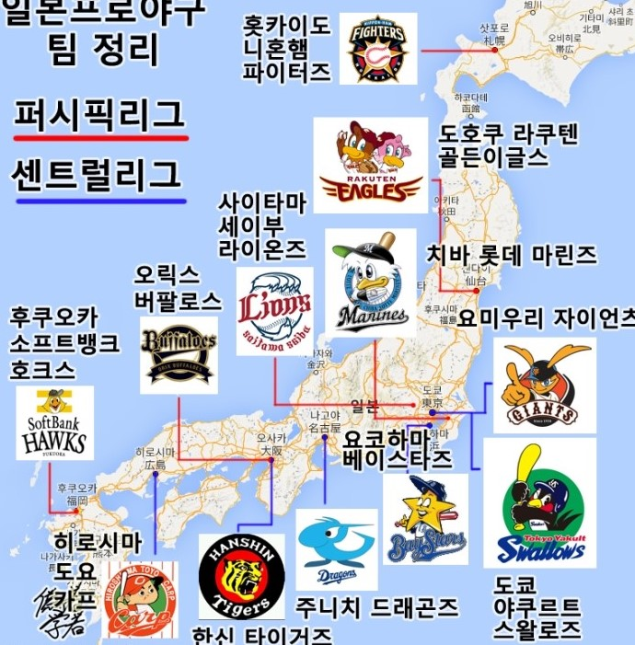
정리

Slide 23
고교야구
일본은 프로뿐만아니라 고교, 사회인 독립리그까지 인기있는 뿐 아니라 탄탄한 실력으로 바쳐주고있다.
일본의 고교야구 대회 통칭 고시엔이라 불린다.
야구대회는 두 가지로 마이니치 신문에서 주최하는 3월의 고시엔은 선발 고등학교 야구대회
아시히 신문에서 주최하는 8월의 고시엔은 전국 고등학교 야구선수 권대회라고 부른다.

Slide 24
꿈의 성지
고교야구 고시엔은 많은 사람들의 기대를 받는 곳이기도 하다.
고교야구에 참여하는 학생들은 결승전에 가기만을 기다리고 있다.
몇몇 학생들의 꿈의 무대 고시엔에가서 자신들이 뛰었던 곳에 흙을 가져가는 것도 문화로 차지했다.

Slide 25
고교야구
한국과 비교
일본
한국
일본은 유스라는 개념이 엄청나게 잘 개발이 되어있다.
고등학교 야구부만 약4000개이상으로 고시엔에가기를 희망을 하고있다.
한국도 마찬가지로 육성시스템은 잘되어있다.
하지만 한국 고등학교 야구부는 약80개이다.

Slide 26
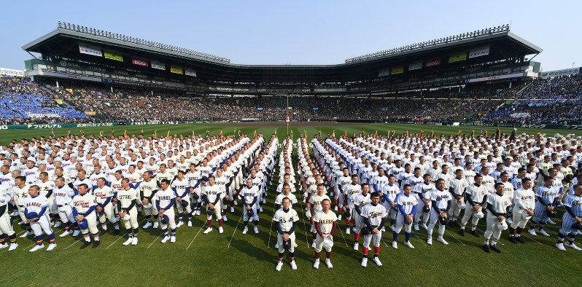
고시엔의 모습

Slide 27
흥행
일본 프로야구는 일본 축구 J리그와 같이 인기가 있는 스포츠 중 하나로 역사와 전통이 아주 진합니다.
2023년 우승팀 한신타이거즈가 우승을 하면서 일본프로야구의흥행을 알렸다.

Slide 28
리그 수준(일본)
일본은 몇십년간 투고타저의 시대였다.
투고타저란 투수의 능력치는 좋고 타자의 능력치는 떨어진다는소리이다.

Slide 29
리그 수준(한국)
한국은 야구 전성기가 2010~2019년 까지 인 것이다.
엄연히 투고타저, 투저타고라는 말을 가리기도 어렵다.
매 시즌 많이 바뀐다 일본의 경우 국내 선수들이 상을 다 휩쓸지만, 한국의 경우 외국인 선수들이 기록적인 부문에서 앞서있는게 현실이다.

Slide 30
유명 선수
일본은 많은 스타성선수들이 나왔다.
야구를 하면 제일 이루고 싶은 업적은 야구의 본고지 미국(메이저리그)에 가는 것이다.
우리가 흔히 아는 오타니 쇼헤이
일본 야구 신동 사사키 로키
메이저아시아 최다 탈삼진 보유 다르빗슈 유 등
일본은 유명한 선수들이 많이 나오고 있다.

Slide 31
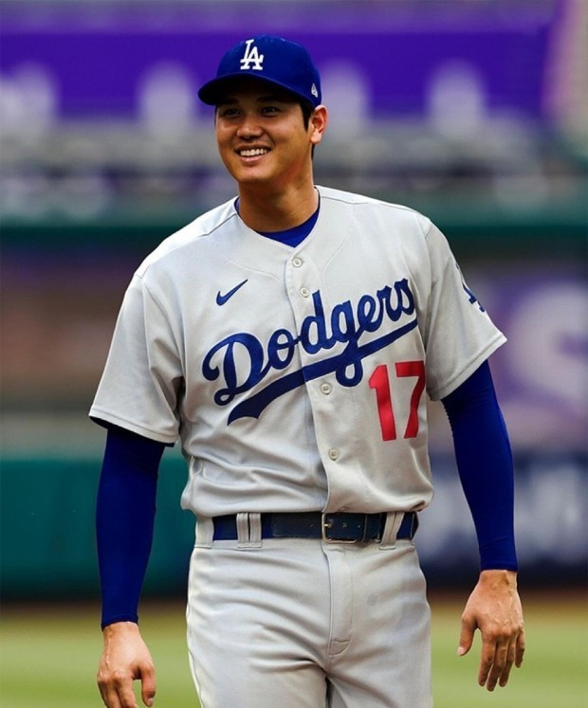
오타니 쇼헤이
출생:1994년 7월 5일(29세)
이와테현 미즈사와시
소속팀:(LA다저스)
계약:7억 달러
포지션:
(선발 투수 겸 지명타자):투타 겸업
통산 타율:0.286
통산 홈런:48개
통산 타점:166개
통산 출루율:0.358

Slide 32
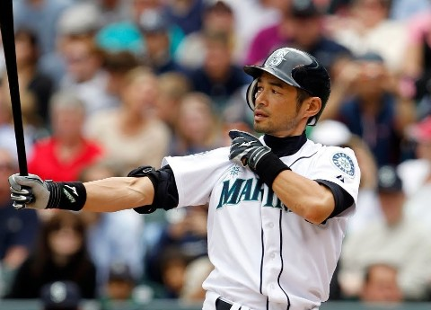
이치로 스즈키
출생:1973년 10월22일(50세)
아이치현 니시카스가이군
토요야마정
소속팀:전)시애틀 매리너스
포지션:우익수
통산 안타:4367개
통산 홈런:117개
통산 출루율:0.365
통산 도루:509개

Slide 33
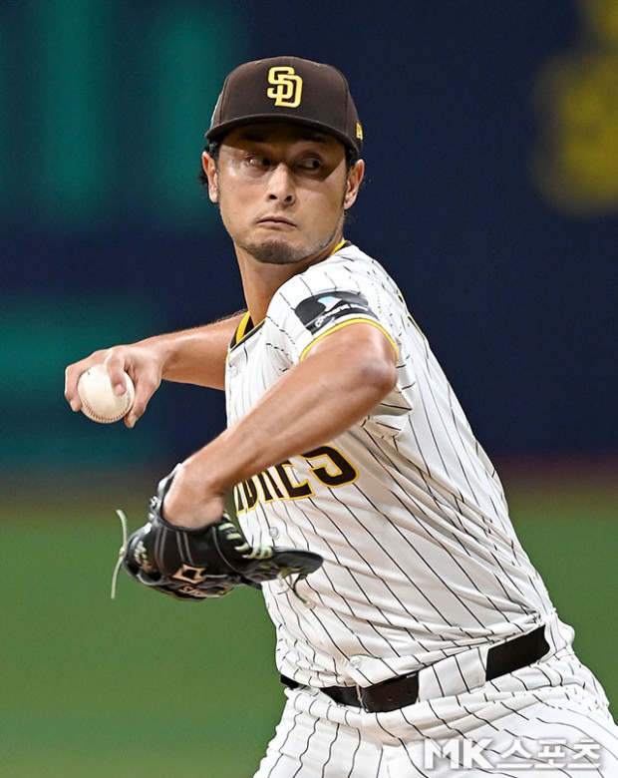
다르빗슈 유
출생:1986년8월16일(37세)
오사카부 하비키노시
소속팀:현)샌디에이고 파드리스
포지션:선발 투수
승리-패배 기록:93승 38패
평균자책점:1.99
경기출전:167경기
투구이닝:12681/3이닝
탈삼진:1259개
완투와 완봉:완투55회 완봉18회

Slide 34
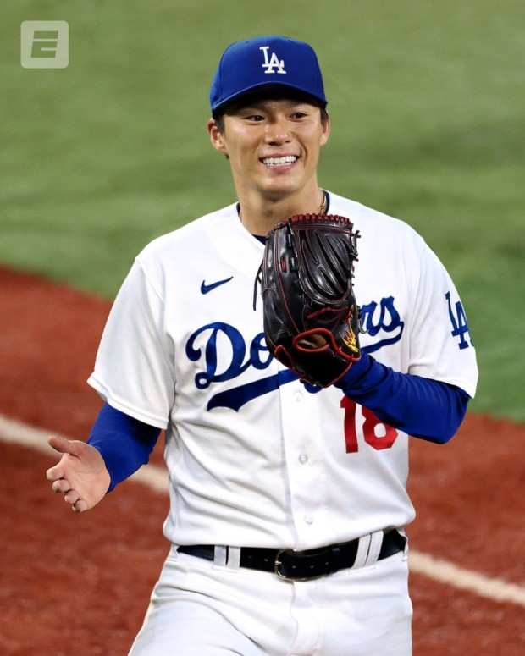
야마모토 요시노부
출생:1998년 8월17일(25세)
소속팀:LA다저스
포지션:선발 투수
승-패 기록: 7시즌 동안 70승29패
평균자책점:1.82
경기출전:172경기
투구 이닝:897이닝
탈삼진:922개
완투와 완봉:14번의 완투 8번의 완봉

Slide 35
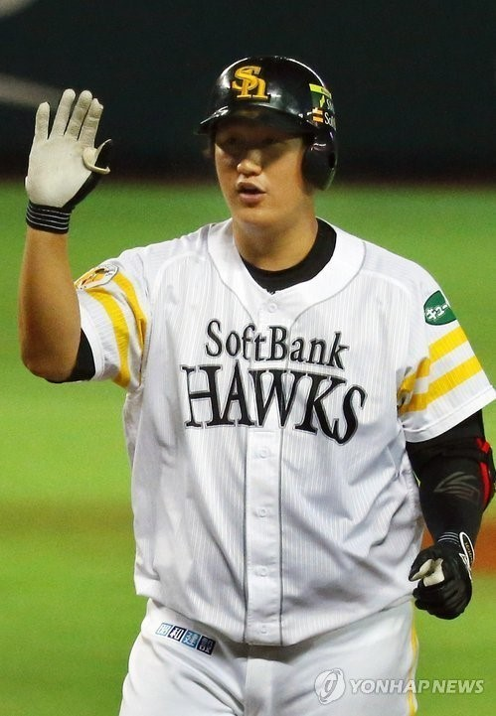
이대호
출생:1982년:6월21일(41세)
통산 타율:0.277
통산 홈런:284개
통산 타점:891개
통산 출루율:0.345
통산 장타율:0.497

Slide 36
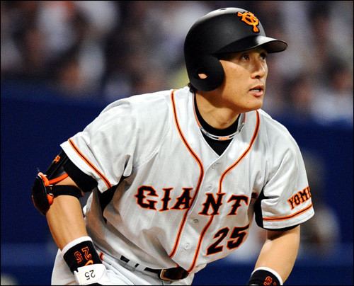
이승엽
출생:1976년10월11일(47세)
통산 타율:0.309
통산 홈런:225개
통산 타점:781개
통산 출루율:0.396
통산 장타율:0.601

Slide 37
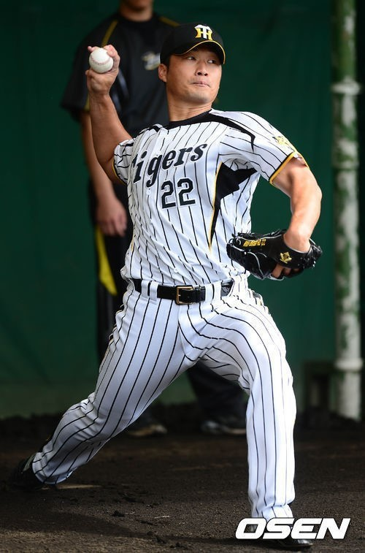
오승환
출생:1982년 7월15일(41세)
2014기준:
64G
662/3이닝
2승4패
39세이브(1위)
5홀드
6블론세이브
81탈삼진
평균자책점:1.76

Slide 38
문화차이
한국과 일본의 야구는 많은 문화차이가 있다.
일본의 응원문화던지 관람방식 등 여러가지 차이가 있다.
경기 운영도 다소 많은 차이가 있다.

Slide 39
응원문화
일본
한국
일본의 같은 경우 조직적이고 규칙적인 응원 문화가 특징이다.
각 팀은 전용 응원단과 응원가를 갖추고 있으며,팬들은 경기 내내 응원가를 부릅니다.
더 자유롭고 열정적인 응원 스타일을 강조 합니다.
응원단장이 팬들을 이끌고 다양한 응원가와 춤이 경기 내내 이어집니다.

Slide 40
경기운영
일본
한국
경기가 비교적 느긋하고 전략적으로 진행됩니다.
수비와 투수 중심의 경기 운영이 두드러집니다.
일본과 바대로 빠른 템포와 빠른경기를 선호합니다.
타격위주의 경기운영이 많습니다.

Slide 41
선수 육성 시스템
일본
한국
고등학교 야구가 매우 중요합니다.
고교 야구 대회인 고시엔은 전국적으로 관심을 받습니다.
대학을 통해 프로로 진출하는 경우도 많습니다.
일본과 달리 대학을 진학하지 않고 고등학교에서 바로 진출하는 경우가 많습니다.
최근에는 유소년 야구 시스템도 강화되고 있습니다.

Slide 42
팬서비스
일본
한국
팬들과의 거리감을 유지합니다.
프로답게 관리된 선수 이미지를 강조합니다.
팬들과의 상호작용을 중시합니다.
팬 사인회, 팬 미팅 등 직접적인 교류를 많이 합니다.

Slide 43
리그 운영
일본
한국
두 리그(센트럴 리그, 퍼시픽 리그)로 이루어짐
양 리그 간의 규칙 차이가 존재함.
단일 리그로 운영
리그 전체가 동일한 규칙을 따름

Slide 44
한일 관계
스포츠 한일전인기는 양 국간의 엄청난 재미 요소이다.
많은 역사가 있듯이 라이벌의식이있다.
정치적 역사적 갈등으로 인해 스포츠를 보는데도 집중을 한다.
예로부터 가위바위보도 지면 안된다는 말이있듯이 과몰입하게 된다.

Slide 45
국제 대회
한일 성적
야구월드컵:한국이 8승 6패로 우세
대륙간컵:일본이 10승 6패로 우세
아시아 선수권 대회:일본이 31승 2무 10패로 우세
동아시안 게임:일본이 2승으로 우세
아시아 프로야구 챔피언십:일본이 2승으로 우세
종합적으로 한국이 40승 2무63패로 일본에 뒤져있다.

Slide 46
메달 획득 시 각 국가에 혜택
메달을 획득을 하면 각 국가는 혜택이 다양합니다.
예를 들어서 우리나라에 경우 병역문제를 해결해주던가 위상을 올려주기도 합니다.

Slide 47
국가적인 영광
일본
한국
야구가 일본에서는 역시 인기있는 스포츠이며, 메달 획득은 국가적 자부심을 높일 수 있다.
한국에 경우도 야구는 매우 인기 있는 스포츠 이며 국가대표팀이 메달을 획득 하면 국가적인 자부심이 상승한다.
특히 한국의 경우 일본한테 많이 약한데 한 번 이기는 경우 자부심이 엄청 올라 갈 것이다.

Slide 48
스포츠 인프라 지원
일본
한국
성공한 선수들을 통해 스포츠 인프라에 대한 투자가 증가할 수 있습니다.
훈련시설 개선, 체육단체 지원 등 스포츠 산업에 발달을 이끌어내고있습니다.
한국도 마찬가지 성공한 선수들을 통해 스포츠 인프라에 대한 투자가 증가 할 수 있습니다.
다만 한국은 스포츠 산업에 발전이 많이 느립니다.

Slide 49
스포츠 산업 활성화
일본
한국
일본의 스포츠 산업이 크게 발달이 되었습니다.
미국에 이어 스포츠 산업발전이 제일가는 국가라고 할 수 있습니다.
한국은 스포츠 산업에 많이 뒤떨어집니다.
자원이 부족하고 지원이 부족합니다.
이를 증명을 해서 자원을 늘리고 지원 받도록 만들어야합니다.

Slide 50
한국과 일본의 야구를 바라보는 시각
일본
한국
일본은 매년 수많은 인원들이 메이저리그로 배출되고있습니다.
또한 일본은 스포츠 산업이 매우 발전이 잘 되어있습니다.
대우가 좋습니다.
대한민국은 1년에 한번 메이저리그로 배출되고있습니다.
일본의 반면 한국은 스포츠산업이 원할 하지 않습니다.
선수들의 거품(가격)이 일본에 비해 심합니다.

Slide 51
마무리
제가 야구에 대해 조사한것은 단순히 좋아서가 아니라 일본과 한국의 차이를 설명을 해주는 것이라 보면 좋겠습니다.
우리는 계속 도돌이표같이 계속해서 같은 자리만 있지만 일본의 경우 많은 성장을 통해 계속해서 좋은 선수들이 나오는 것이 보입니다.

